Slide 1


Symfonix Business Suite
منصة واحدة لإدارة كل وظائف الأعمال
CRM، المشاريع، المالية، الضرائب، الموارد البشرية، الدعم، التقارير والموقع العام في نظام معياري واحد.
4
1
15
لغات جاهزة
قاعدة بيانات موحدة
وحدة أعمال مترابطة
01
عرض للعملاء

Slide 2


Symfonix Business Suite
تحدي العملاء اليوم
أغلب الشركات تنمو فوق أدوات متفرقة لا تتحدث مع بعضها.
تكلفة تكامل عالية
جزر بيانات
ملفات CSV، Zapier، Webhooks ومتابعات يدوية متكررة.
بيانات العميل تختلف بين المبيعات، المالية والدعم.
تقارير غير موحدة
صلاحيات مشتتة
الإدارة لا ترى صورة لحظية تجمع الإيرادات، المشاريع والفريق.
كل نظام له مستخدمون وأدوار وقواعد وصول منفصلة.
02
عرض للعملاء

Slide 3

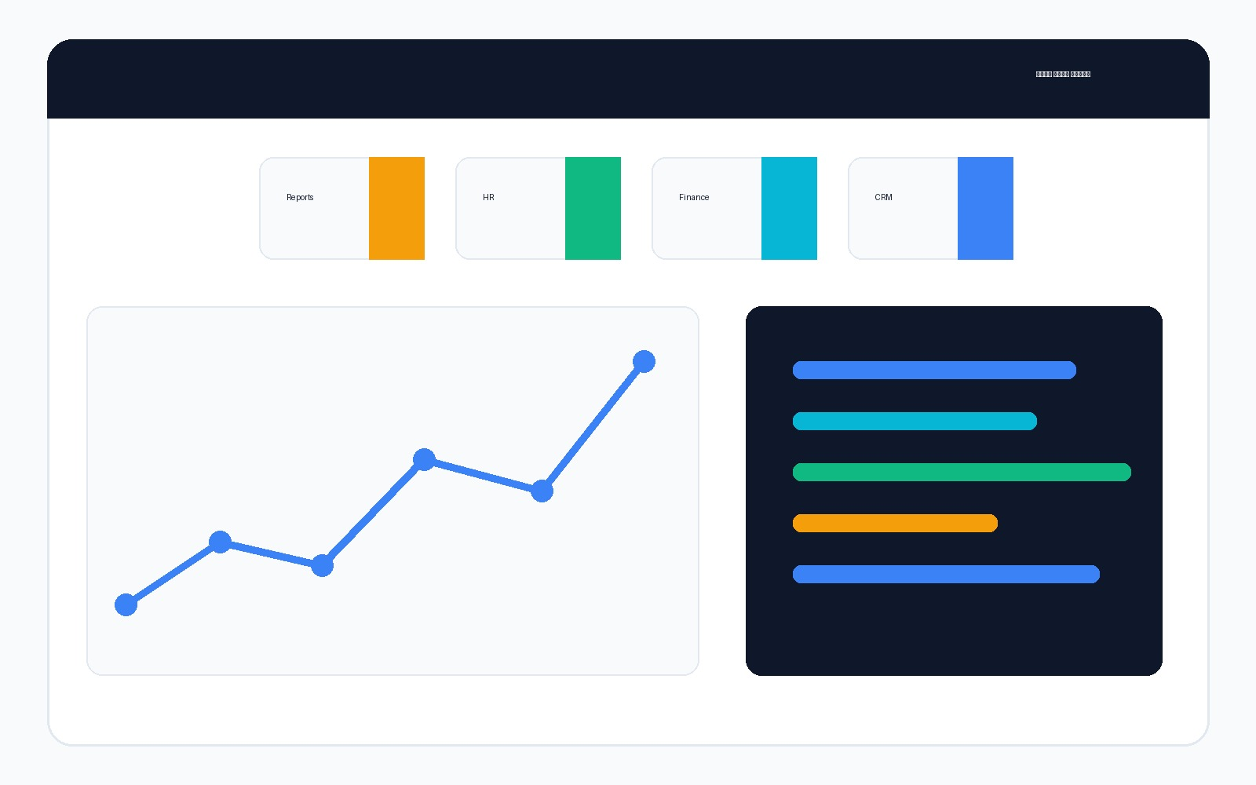
Symfonix Business Suite
الحل: منصة تشغيل موحدة
Symfonix يربط فرق المبيعات، التنفيذ، المالية وخدمة العملاء داخل تجربة واحدة.
تدفق واحد للعميل
من العميل المحتمل إلى عرض السعر، المشروع، الفاتورة والدعم بدون إعادة إدخال البيانات.
صلاحيات موحدة
كتالوج صلاحيات granular مبني على Spatie Permission ويعمل عبر كل الوحدات.
قابلية توسع معيارية
فعّل ما تحتاجه الآن، وأضف وحدات أخرى مع نمو الشركة والفروع.
03
عرض للعملاء

Slide 4
Symfonix Business Suite
خريطة الوحدات
Testimonials
كل وحدة مستقلة في الكود، ومتكاملة على مستوى البيانات والصلاحيات.
Search
Team
Portal
Services
Integrations
CMS
المحرك الأساسي
Core + Base
CRM
Support
Finance
Product
HR / User
Project
Reporting
Tax
04
عرض للعملاء

Slide 5
Symfonix Business Suite
محرك الإيرادات: CRM والتسويق
إدارة دورة البيع كاملة من أول تواصل حتى الإغلاق والمتابعة.
Pipeline مرئي
Lead
مراحل بيع واضحة، Kanban، تعيين مسؤوليات وسجل أنشطة.
Proposal
عروض أسعار PDF
بنود، خصومات، ضرائب ورابط عميل للقبول أو الرفض.
Negotiation
تسويق Email وWhatsApp
Closed Won
حملات مجدولة وقوالب Meta Cloud API مع سجل تسليم.
توقعات مبيعات + لوحة CRM قابلة للتخصيص
05
عرض للعملاء

Slide 6
Symfonix Business Suite
مالية، ضرائب وتقارير في نفس المسار
المعاملات المالية ترتبط بالصفقات، المنتجات، الرواتب والضرائب بدون فصل البيانات.
Multi-currency
إيرادات
عملة محاسبة أساسية، عملة للمعاملة، وعملة عرض للمستخدم مع حفظ سعر الصرف وقت الترحيل.
فواتير
Tax Ledger
مصروفات
ضريبة مخرجات ومدخلات، معدلات شاملة/غير شاملة وتقارير إقرار.
تحصيل
PDF / CSV Reports
تقارير مالية، مبيعات، تسويق، عمليات وموظفين قابلة للتصدير.
06
عرض للعملاء

Slide 7

Symfonix Business Suite
تشغيل يومي أسرع للفرق
الموارد البشرية، المشاريع، الدعم وبوابة العميل تعمل فوق نفس سجل العميل والموظف.
HR + Fingerprint
ملفات موظفين، إجازات، أدوار وصلاحيات، وتكامل اختياري مع ZKTeco.
Project Delivery
مشاريع، حالات، use cases وربط مباشر مع الشركات والصفقات.
Support & Portal
تذاكر، شكاوى، مشتركين وبوابة للعميل لمتابعة عروضه وسجلاته.
07
عرض للعملاء

Slide 8
Symfonix Business Suite
بنية تقنية حديثة وقابلة للتطوير
Laravel 13 مع وحدات مستقلة وواجهات مرنة للفريق التقني.
nwidart/laravel-modules
Laravel 13 + PHP 8.3
تقسيم واضح لكل نطاق أعمال داخل Modules/.
أساس حديث ومستقر للتطبيقات المؤسسية.
Spatie Permission
Inertia + Vue + Livewire
صلاحيات دقيقة group.tab.action.
واجهات إدارة سريعة مع Blade وMetronic.
Localization
Redis + Queues
إنجليزي، عربي، تركي وألماني مع دعم RTL.
حملات، إشعارات، PDF وتحديثات أسعار خلفية.
08
عرض للعملاء

Slide 9
Symfonix Business Suite
القيمة المتوقعة للعميل
الهدف ليس إضافة نظام جديد، بل تقليل عدد الأنظمة المتفرقة وتوحيد التشغيل.
قرارات أسرع
خفض التكاليف
تقارير لحظية تربط المبيعات، المالية، العمليات والموظفين.
تقليل اشتراكات SaaS المتداخلة وتكاليف الربط والصيانة.
نمو بدون استبدال
تحكم وملكية بيانات
ابدأ بالوحدات الأساسية ثم فعّل المزيد عند توسع الفرق والفروع.
استضافة ذاتية أو مدارة مع صلاحيات مركزية ومعلومات موحدة.
أقل
أسرع
أوضح
أكبر
عمل يدوي وتكرار بيانات
تنفيذ وقرار إداري
ملكية وصلاحيات وتقارير
قابلية للتوسع
09
عرض للعملاء

Slide 10

Symfonix Business Suite
جاهز للعرض التجريبي
نقترح بدء العرض حول رحلة عميل كاملة: Lead → Quote → Project → Invoice → Report.
1
2
3
4
استعراض CRM وخط البيع
إنشاء عرض سعر وربطه بالعميل
توليد مشروع وفاتورة
عرض التقارير والصلاحيات
10
عرض للعملاء

